Slide 1
В настоящее время сложилась устойчивое направление раннего развития детей. Современные мамы уделяют этой тенденции повышенное внимание. Каждая мама желает, чтобы ее ребенок вырос умным, сообразительным, здоровым и благоразумным человеком.

Slide 2
Педагог новатор, детский писатель Сухомлинский говорил:

Slide 3
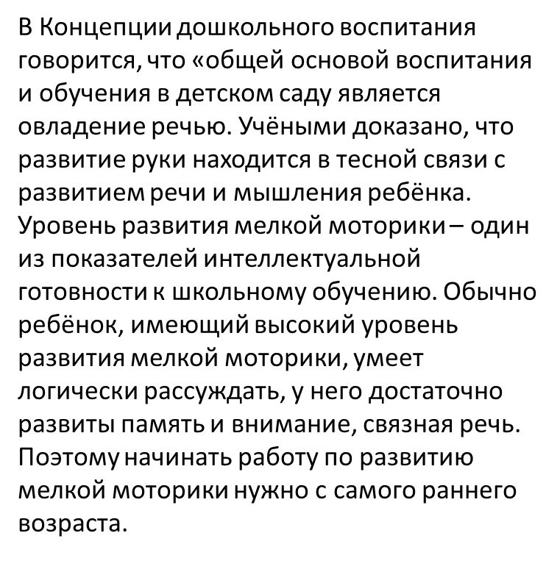

Slide 4
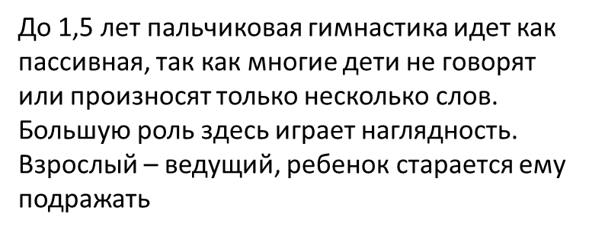

Slide 6
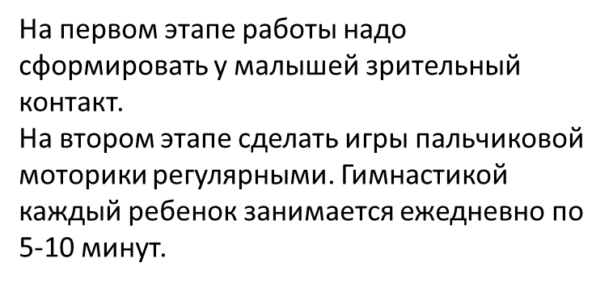

Slide 11
Игры с пальчиками - это не только стимул для развития речи и мелкой моторики, но и один из вариантов радостного общения. Простые движения помогают убрать напряжение не только с самих рук, но и расслабить мышцы всего тела. Они способны улучшить произношение многих звуков. Чем лучше работают пальцы и вся кисть, тем лучше ребенок говорит.

Slide 13
Литература:
1.Бардышева Т.Ю. Умелые пальчики. - М.: ООО ТД Изд-во Мир книги,2008.
2. Елецкая О.В., Е.Ю. Вареница День за днем говорим и растем. М.: ТЦ Сфера,2005. -С.54-59.
3. Закревская О.В. Развивайся, малыш! - М.: Изд-во ГНОМ и Д,2007. -С.60,65.
4. Козырева Л.М развитие речи. Дети до 5-ти лет. Ярославль Академия развития,2007. -С.41.
5.КольцоваС.146-148, с.149-154, с.173-181.
6. Рузина М.С. Пальчиковый игротренинг. - Екатеринбург: У -Фактория, 2006. -173-180с.,189с.,200с.
7. Янушко Е. Помогите малышу заговорить! - М.:Теревинф, 2007. - 127с., с.162.

